Slide 1
Light Repair Team
LRT

Slide 2

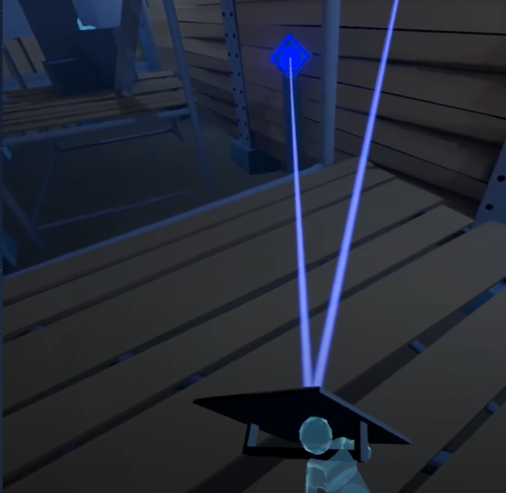
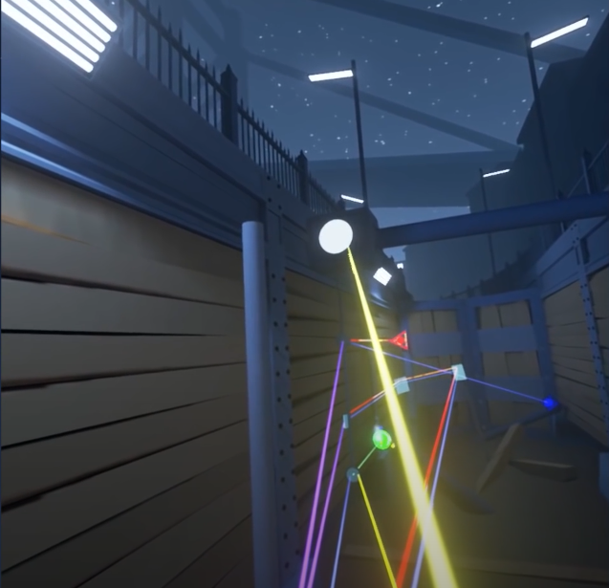
기획(레퍼런스)
Trailer 영상

Slide 3
작업할 내용
laser
목표물
거울
분배기
합치기
플레이어
맵

Slide 4
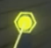
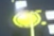
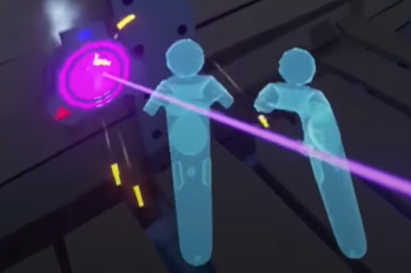
작업할 내용(Player) - 김성호
Output
Input
닿았을 시 이펙트
PlayerControl
카메라회전
모션 작용
플레이어 움직임

Slide 5
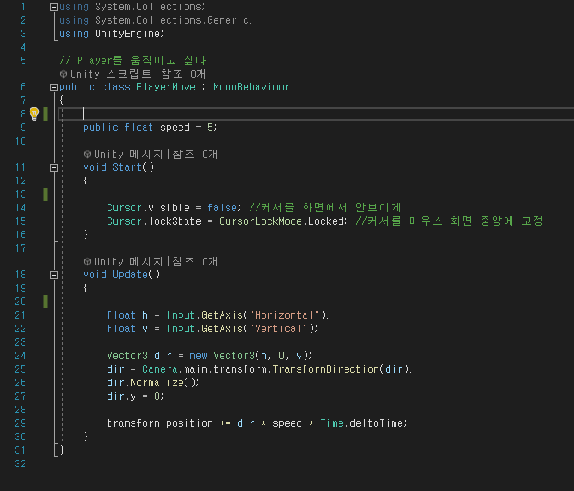
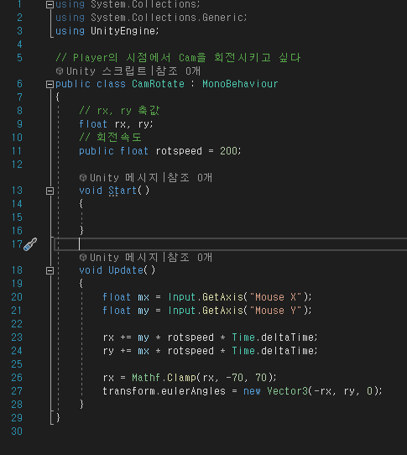
작업할 내용(Player) - 김성호
1) Player Move + Cam 오브젝트
FPS 기반의 이동 툴과 1인칭 시점 Cam 회전을 이용하여 움직이는 기능 구현

Slide 6
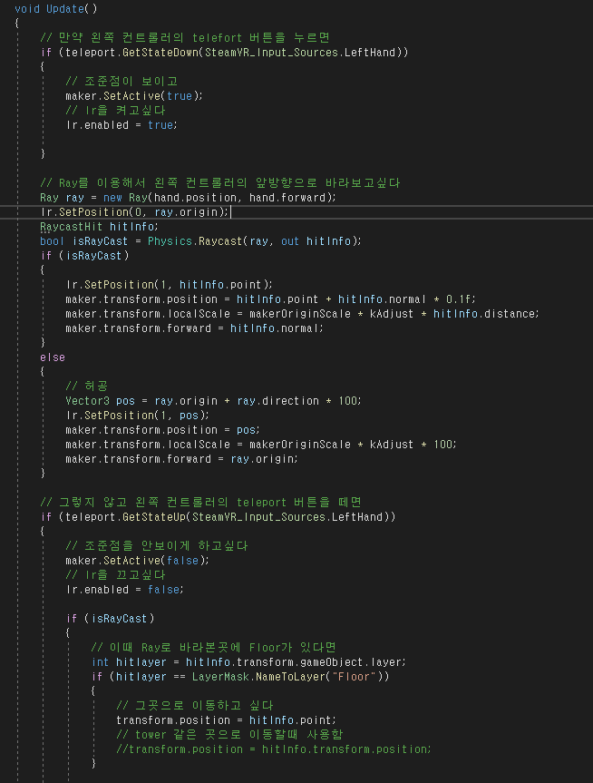
작업할 내용(Player) - 김성호
2) Teleport 오브젝트
Raycast 기능을 이용하여 컨트롤러 앞방향으로 바라봄
1. 버튼을 누르면 Teleport로 이동할 시점을 보이게 하여 원하는 시점으로 이동
2. 버튼을 떼면 Teleport 시점이 보이지 않는 기능을 구형

Slide 7
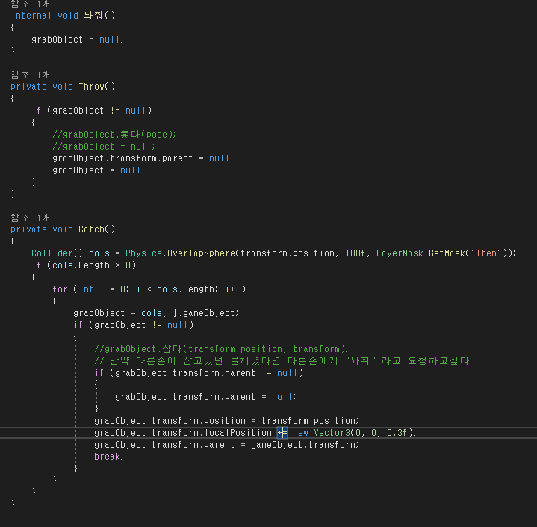
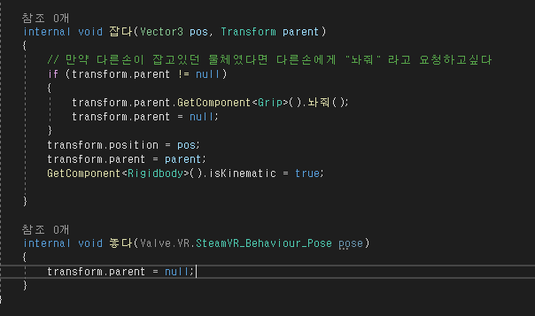
작업할 내용(Player) - 김성호
3) Grip, Grabbable 오브젝트
Teleport와 같은 Raycast 기능을 이용하였고 Grabbable 스크립트와 연동시켜 작동됨
1.아이템이 있는 쪽으로 컨트롤러를 가까이 가져가면 아이템을 집을수 있고
2. 버튼을 떼면 놓은 상태 그대로 아이템이 놓여져 있는 기능을 구현하였음

Slide 8
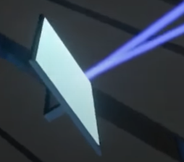
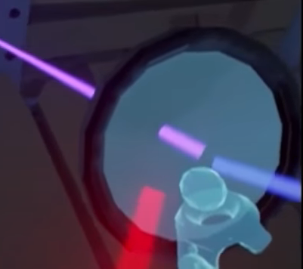
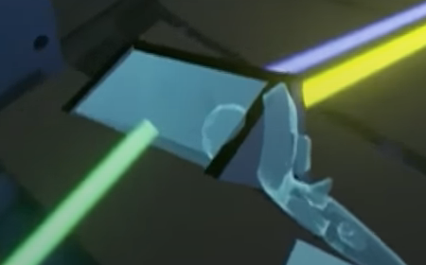
작업할 내용(Item) - 송민우
반사경
합성기
분배기
빛 반사구현
여러 빛 입력 구현
빛 색깔 조합
빛 출력
빛 색깔 분해
여러 빛 출력

Slide 9
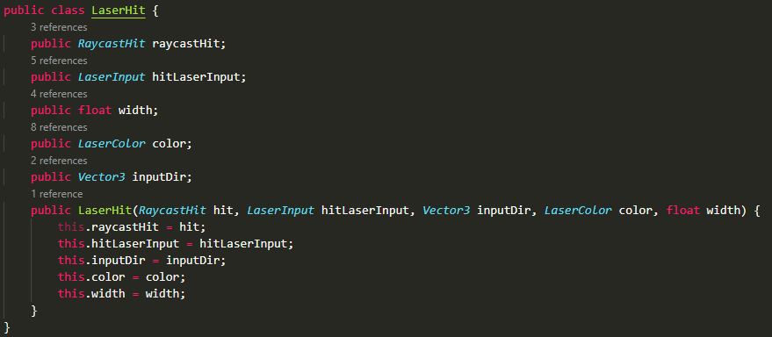
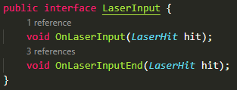
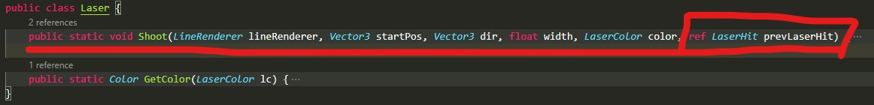
작업한 내용(Item) - 송민우
유니티 Ray를 모방하여
Laser, LaserHit, LaserInput 구현.

Slide 10
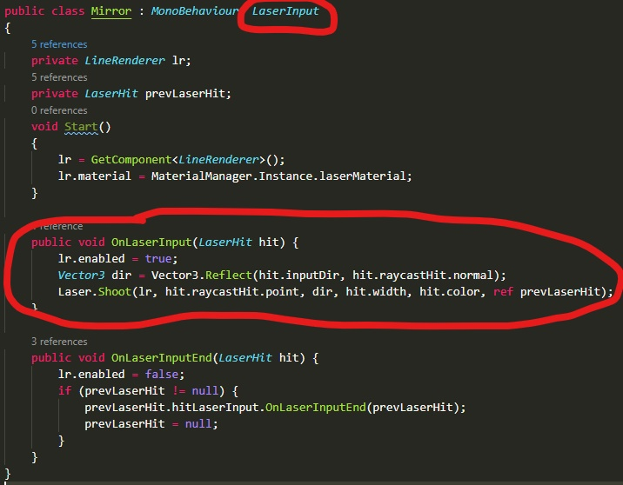
작업한 내용(Item) - 송민우
거울 오브젝트
LaserInput을 상속
빛이 들어올 때는
들어온 빛의 반사벡터로 Laser.Shoot()
빛이 들어오지 않을 때는
LineLenderer를 끔

Slide 11
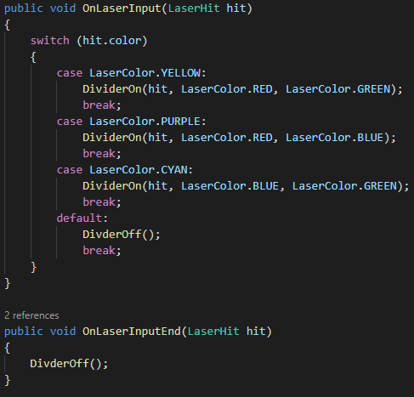
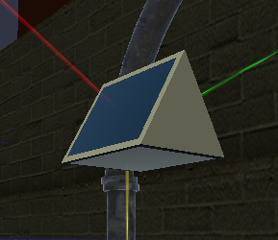
작업한 내용(Item) - 송민우
빛 분배기 오브젝트
노랑, 보라, 하늘색 빛을 각각의 원색 2개로 분리시킴
그 외의 색깔이 들어오면 꺼짐
구현한 방법
LaserInput을 상속
빛이 들어올 때는 들어온 빛의 분해 가능한 색이면 분리, 아니면 끔
빛이 들어오지 않을 때는 분배기를 끔

Slide 12
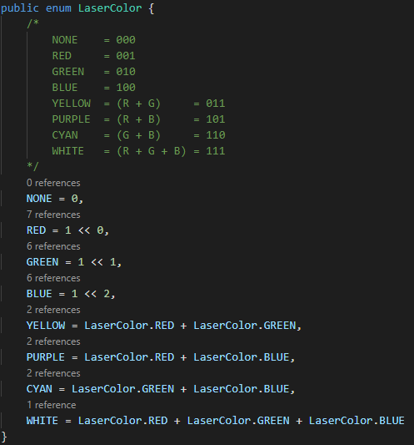
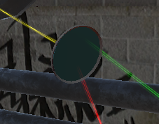
작업한 내용(Item) - 송민우
빛 합성기 오브젝트
3원색 2개를 받아 조합색 1개로 합침
3원색 외의 색은 그대로 내보냄
빛이 없으면 꺼짐
구현한 방법
빛 합성을 쉽게 계산하기 위해 LaserColor를 비트마스크로 정의

Slide 13
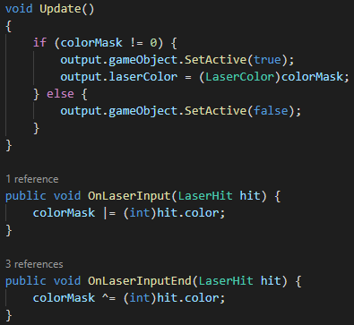
작업한 내용(Item) - 송민우
빛 합성기 오브젝트
3원색 2개를 받아 조합색 1개로 합침
3원색 외의 색은 그대로 내보냄
빛이 없으면 꺼짐
구현한 방법
빛이 들어오고 있으면 colorMask에 OR 연산
빛이 나가면 colorMask에 XOR 연산
연산한 값이 그대로 LaserColor가 됨

Slide 14
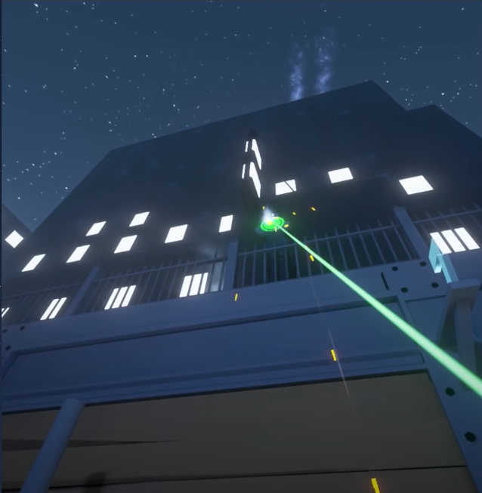
작업할 내용(Level Design) - 이승재, 하미연
아이템 이미지 구현
분배기
반사기
합성기
레이져 Input
레이져 Output
맵 구현
스테이지 제작
맵 제작
스테이지 완료시 건물 불들어오기
메인 화면
종료 화면
UI

Slide 15
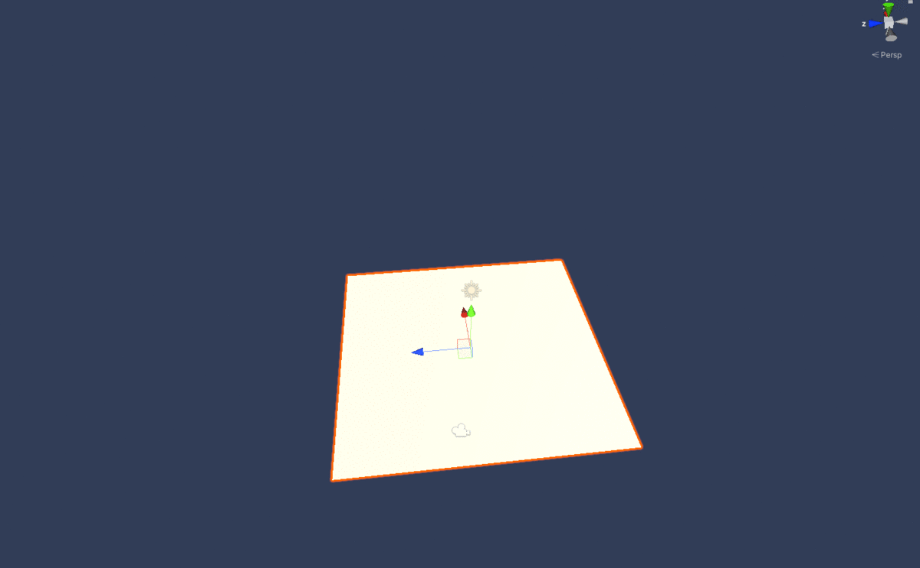
맵 제작- 이승재, 하미연

Slide 16
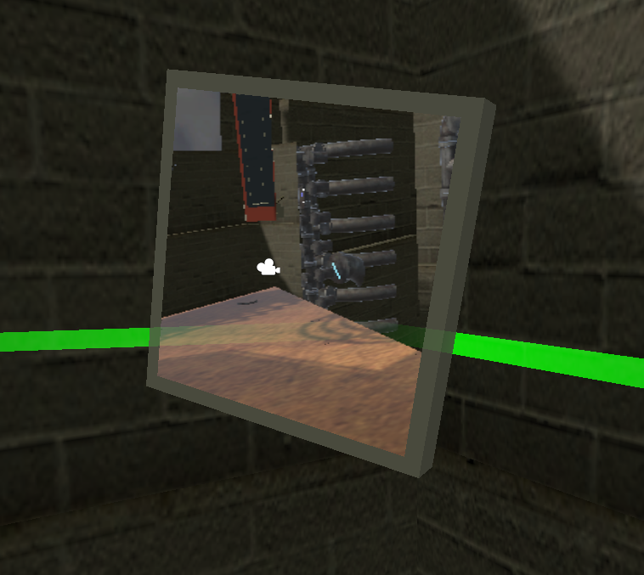
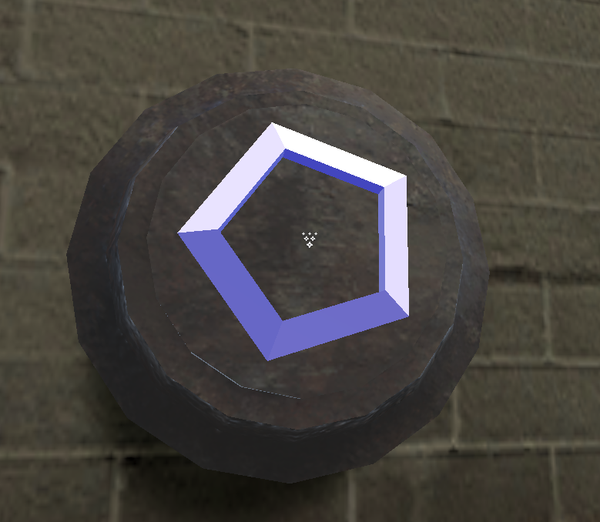
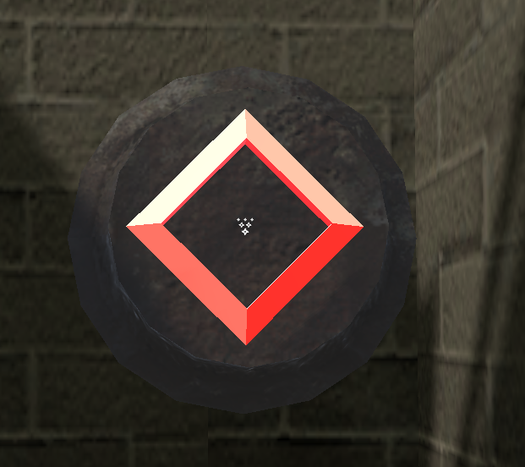
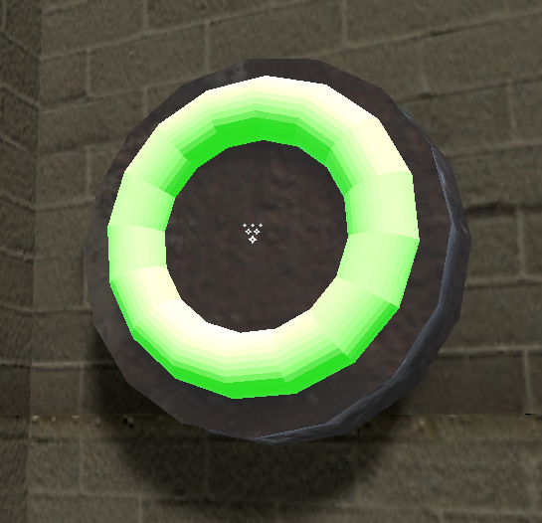
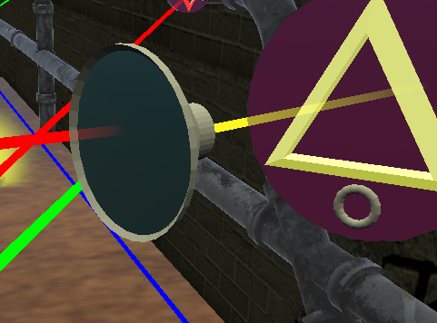
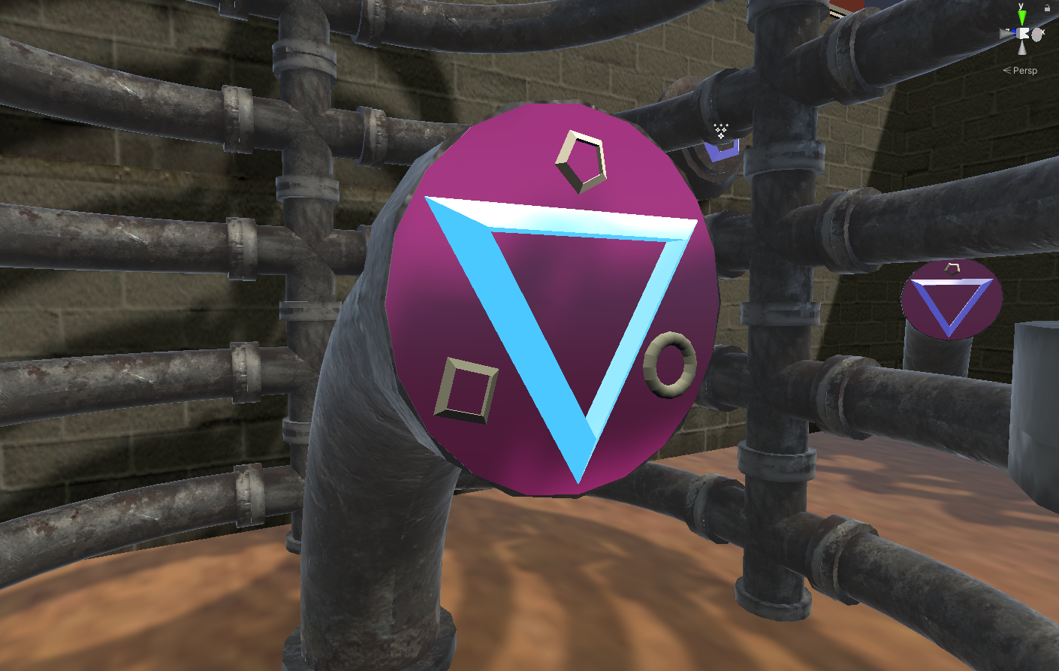
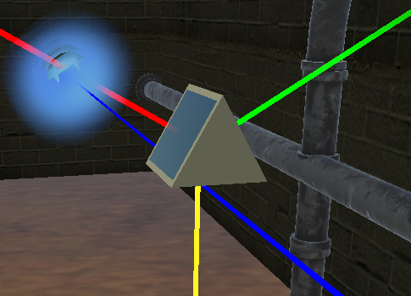
게임 오브젝트 제작- 이승재, 하미연
거울 Item
Lasor 발사기
Lasor 도착지

Slide 17
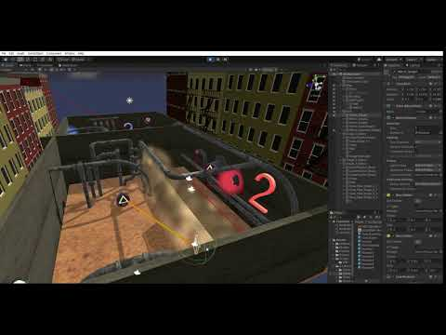
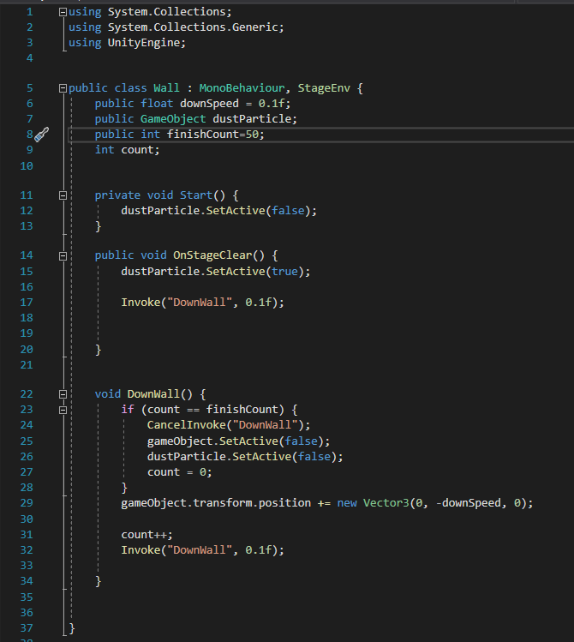
벽 구현- 이승재, 하미연

Slide 18
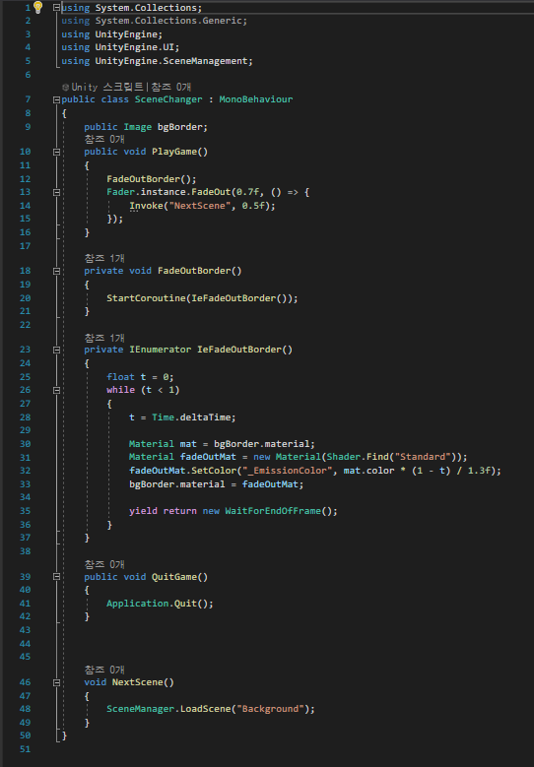
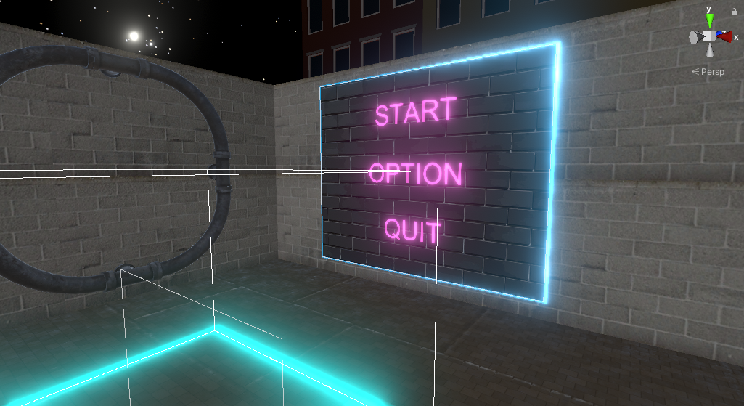
시작페이지 제작 - 이승재, 하미연

Slide 19
화면 플로우
스테이지 클리어
다음 스테이지
시작화면
스테이지 선택
플레이화면
일시정지
종료

Slide 20
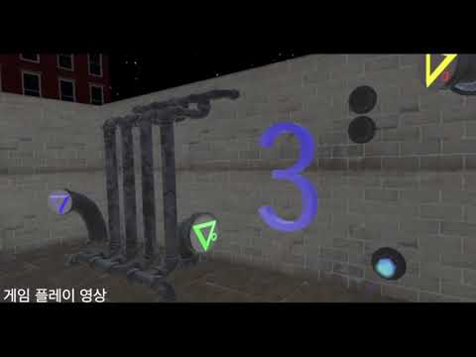
GamePlay 영상

Slide 21
땡큐

